Slide 1
Инструкция по получения социального сертификата на туристическую поездку через единый информационно-образовательный портал ГИС «Современное образование Ленинградской области»

Slide 2
ШАГ 1
Вход по ссылке https://obr.lenreg.ru
Авторизация (для тех, у кого есть логин и пароль) – «ВОЙТИ»
Регистрация (у кого нет логина и пароля):
через «Войти через ГОСУСЛУГИ»
(рекомендуемый способ)
или
через «Зарегистрироваться»

Slide 3
ШАГ 2
После успешной регистрации и авторизации получаем доступ в Личный кабинет

Slide 4
ШАГ 3
Подтверждение данных в подсистеме «Электронная школа»:
Нажимаем на кнопку
Происходит переход на страницу входа в подсистему «Электронная школа»
После ввода логина и пароля от подсистемы «Электронная школа» в личном кабинете появится значок

Slide 5
ШАГ 4
Успешная синхронизация между подсистемами ГИС СОЛО позволяет добавлять детей в личный кабинет родителя – «Добавить ребенка»
Поочередно выбираем и добавляем детей в свой личный кабинет

Slide 6
Проверка сведений в личном кабинете
В личном кабинете родителя автоматически формируются сведения о детях (документы, история поступлений, обучение в учреждении дополнительного образования, достижения участий в конкурсах)

Slide 7
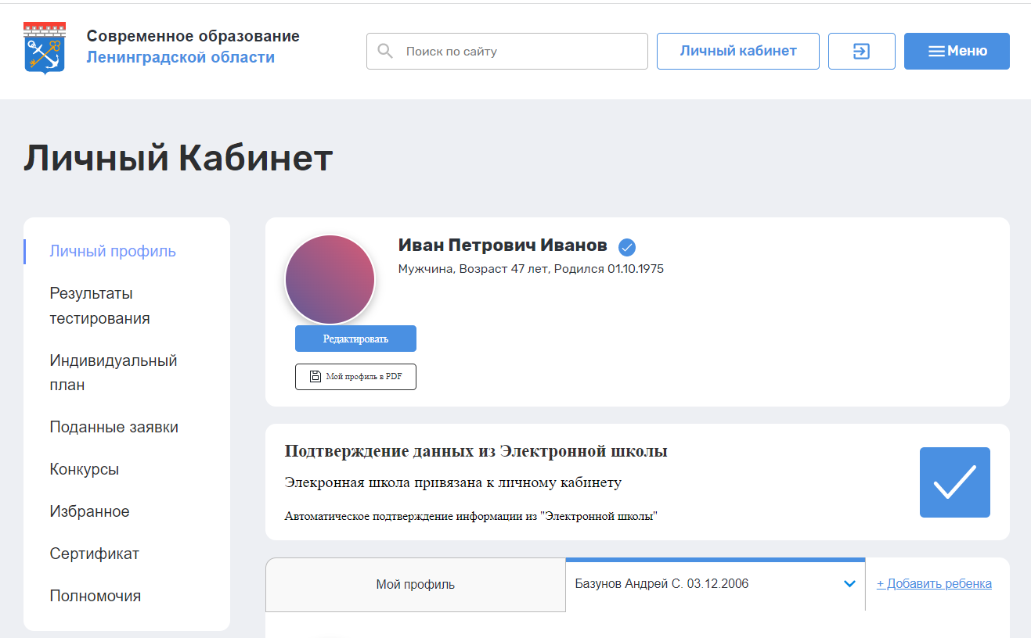
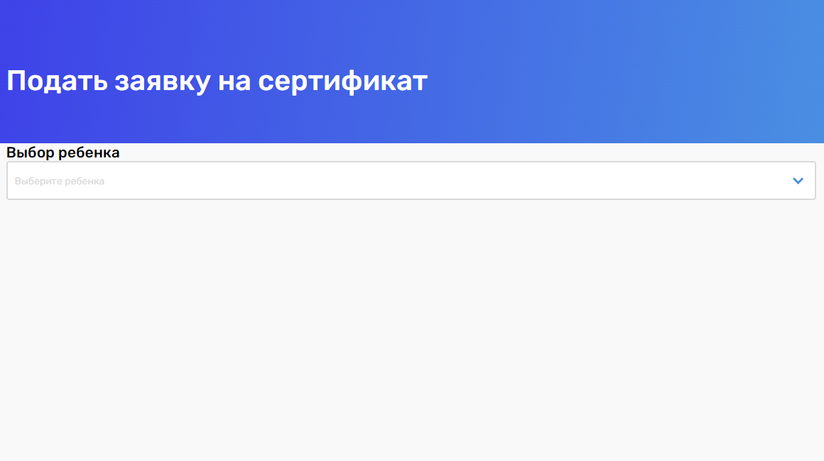
Заявка на сертификат
В личном кабинете 2. После нажимаем «Подать заявку»
слева находится кнопка и выбираем ребёнка, на которого
«Сертификат» оформляем сертификат.
Время действия сертификата – 5 рабочих дней. Не откладывайте оформление заявки на турпоездку!

Slide 8
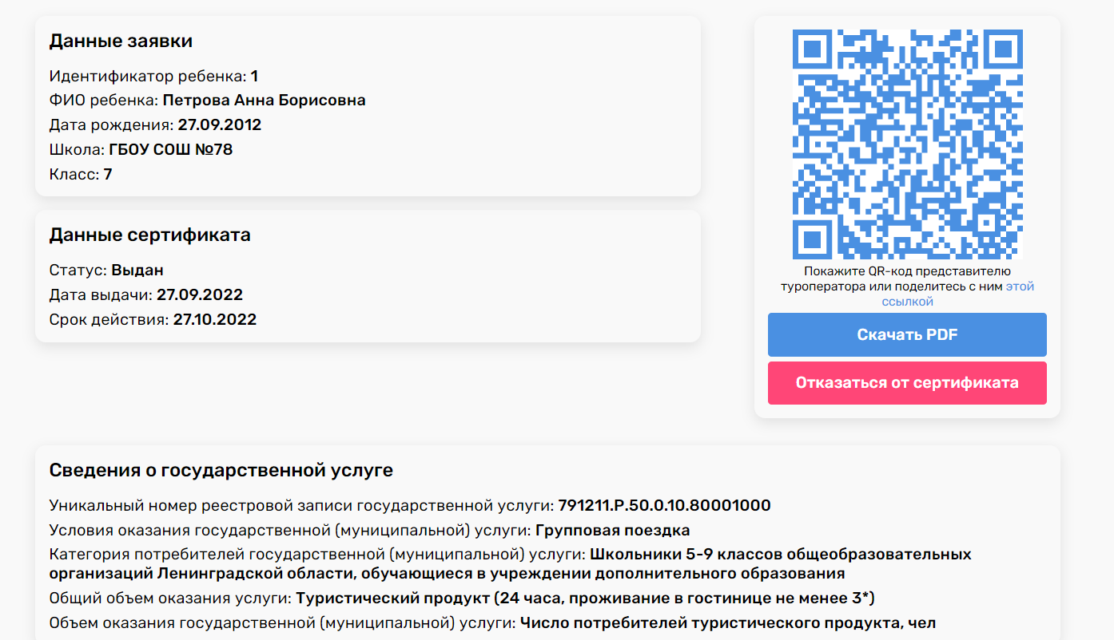
Заявка на турпоездку_шаг 1
После согласования сертификат он появляется в перечне сертификатов (Личный кабинет – Сертификаты)

Slide 9
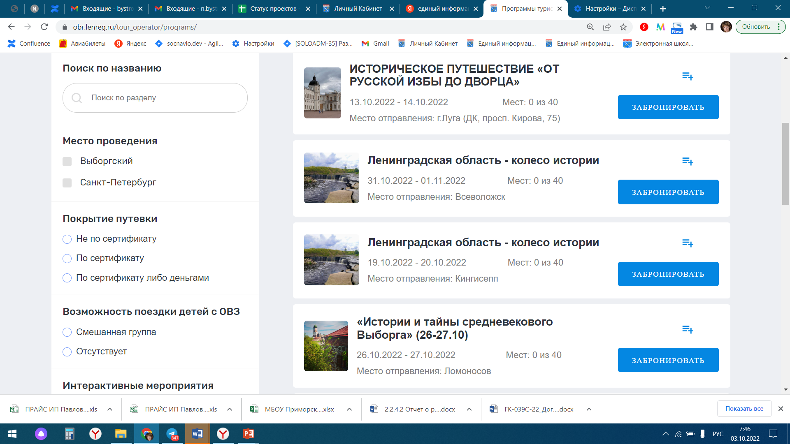
Заявка на турпоездку_шаг 2
Выбор поездки (МЕНЮ – около кнопки Личный кабинет)
Изучаем перечень
турпоездок на текущий год

Slide 10
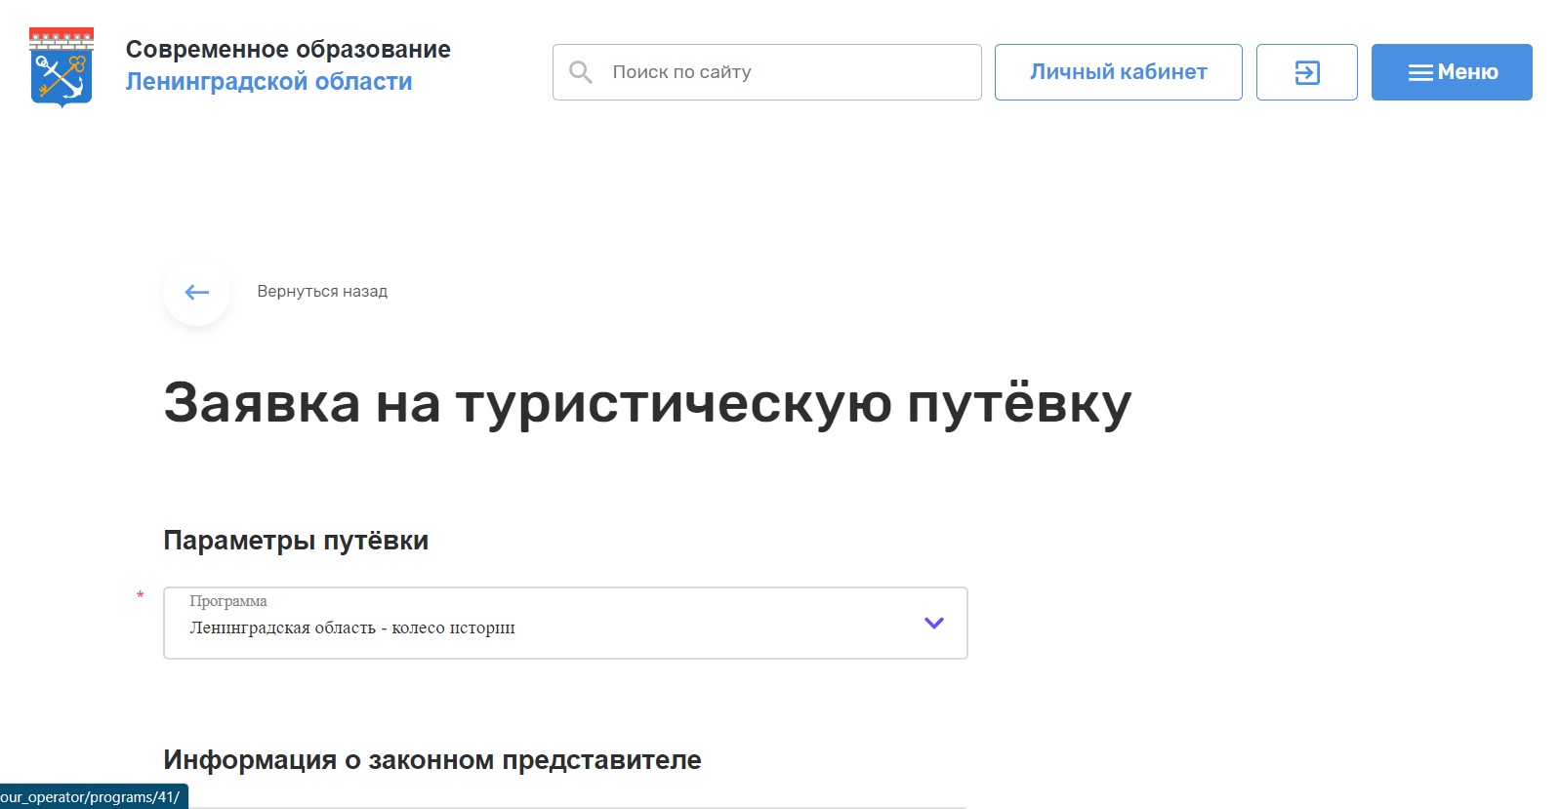
Заявка на турпоездку_шаг 3
После выбора турпоездки, переходим к формированию заявки на нее – «Забронировать»
Проверяем сведения
подаваемой заявки,
отправляем ее
Далее получаем от
туроператора проект
договора,
заключаем договор,
готовимся к поездке
Приятного путешествия!!!

